Slide 1

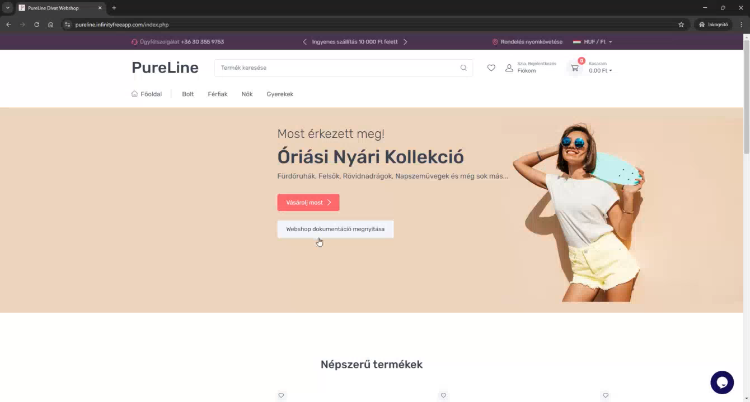
PureLine Webshop
Made by: Kiss Gábor, Kiss Máté Márk, Takács Zoltán

Slide 2
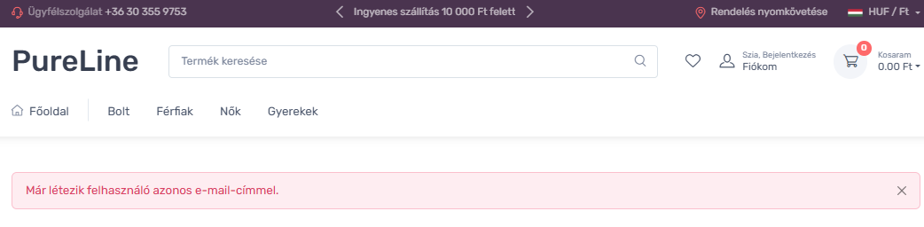
A probléma
Egy kisvállalkozás számára nem állt rendelkezésre online értékesítési platform.
Üzlet elhelyezkedése – az üzlet egy kisebb városban van, az online platformmal sokkal több vásárlót lehet elérni.
Notes:
Az ötletet és inspirációt egy ismerősünk ruhaboltja adta, aki saját üzlete számára keresett modern, felhasználóbarát megoldást

Slide 3
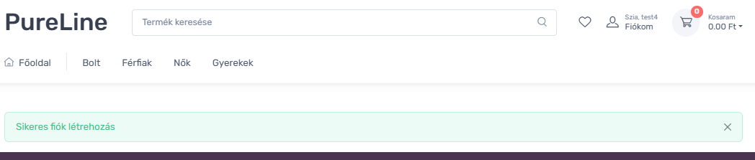
A megoldás PureLine
Szoftver célja:
Egy modern, felhasználóbarát webshop, amely minden eszközön könnyen használható
Kényelmes böngészés – A vásárlók egyszerűen, kategóriák és szűrők segítségével megtalálhatják a kívánt termékeket.
Ügyfélszolgálat elérhetősége – A vásárlók online is feltehetik kérdéseiket, így nem szükséges személyesen érdeklődniük az üzletben.
Eladók számára adminisztrációs felület
Notes:
Az alkalmazás egyik fő előnye, hogy a vásárlóknak nem kell fizikailag felkeresniük az üzletet, hiszen az online felület lehetőséget biztosít a termékek kényelmes böngészésére és megrendelésére akár otthonról is. Ezzel időt és energiát takarítanak meg, miközben az eladó számára is egyszerűbbé válik az adminisztráció és az ügyfélkapcsolatok kezelése.

Slide 4
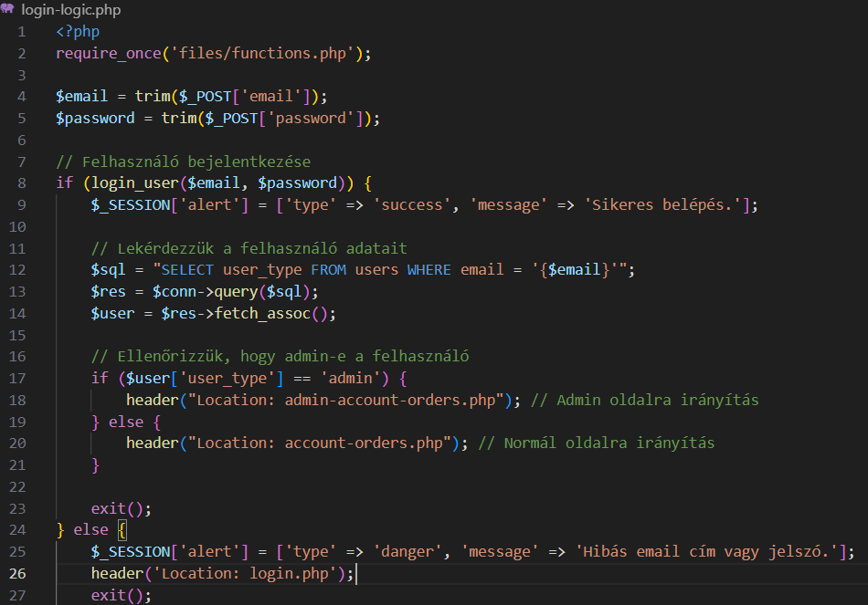
Webshopunk működése
Felhasználói felület:
Bejelentkezés, regisztráció
Termékek böngészése – kereső sáv, szűrési, rendezési lehetőségek
Kosár, kívánságlista (hozzáadás, törlés funkciók)
Rendelés állapota
Vásárlás véglegesítése (kosár, pénztár, áttekintés, rendelés leadás/visszaigazolás)
Adminisztrációs felület:
Rendelések módosítása, törlése
Termékek szerkesztése, törlése, hozzáadása, statisztikák
Véletlenszerű termék generátor
Notes:
Bejelentkezés nélkül csak a termékeket tudjuk megnézni, de vásárolni csak bejelentkezés után tudunk. Bejelentkezni két féleképpen lehet: felhasználói fiók, admin fiók.

Slide 5
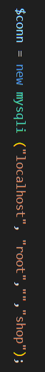
A PureLine megvalósítása
A fejlesztéshez lokálisan az XAMPP környezetet használtuk. (webszerver, adatbázis, PHP)
Frontend technológiák:
A frontend az a réteg, amelyet a felhasználók látnak és használnak.
HTML: A weboldalunk szerkezetét és tartalmát határozta meg.
CSS: A weboldal kinézetéért felelt.
JavaScript: Lehetővé tette, hogy az oldal elemei valós időben változzanak
Bootstrap: Gyors és reszponzív fejlesztésre használtuk.
Backend technológiák:
A backend az alkalmazás adatkezeléséért és szerveroldali logikájáért felelt.
PHP: Adatfeldolgozás, szerveroldali logikák
MySQL: Relációs adatbázis-kezelő az adatok tárolására.
Notes:
MySQL adatbáziskapcsolatot hoz létre a MySQLi osztály segítségével. "localhost" – A szerver címe, ahol az adatbázis fut.
"root" – A MySQL adatbázis felhasználóneve. A MySQL jelszó üres. "shop" – Az adatbázis neve, amelyhez csatlakozni akarunk.
Az XAMPP egy fejlesztői környezet, amely tartalmazza az Apache webszervert, a MySQL/MariaDB adatbázist, valamint a PHP támogatást. Segítségével könnyedén létrehozhatunk és futtathatunk webalkalmazásokat lokálisan.
A session (munkamenet) PHP-ban egy szerveroldali funkció, amely lehetővé teszi adatok tárolását és megőrzését a felhasználók böngészési munkamenete során.

Slide 6
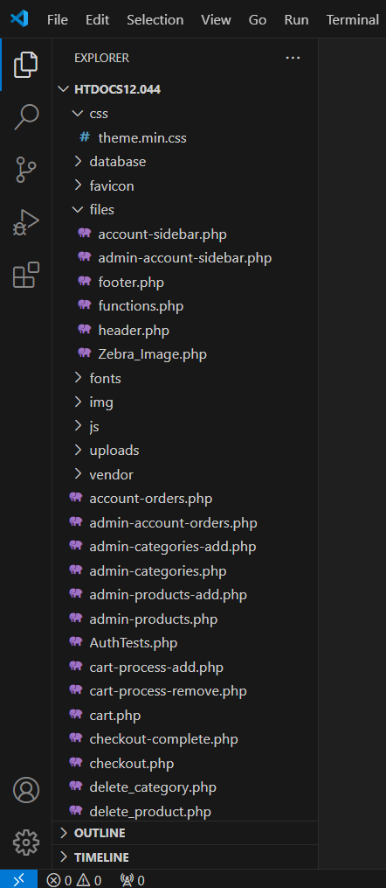
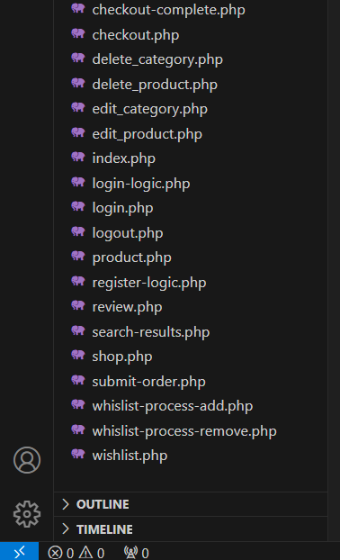
Mappastruktúra és fájlok / Tiszta kód alkalmazása
Projekt kódját kisebb, jól elkülönített modulokra bontottuk, például:
Bejelentkezés és regisztráció kezelése.
Kosár funkciók: Termékek hozzáadása, eltávolítása
A változók, függvények és osztályok neveit úgy választottuk meg, hogy azok tükrözzék a funkciójukat. Például:
loginUser: A felhasználó bejelentkezési folyamatát kezeli
Notes:
Tiszta kódnak való megfelelés: projekt kódját kisebb, elkülönített modulokra bontottuk.

Slide 7
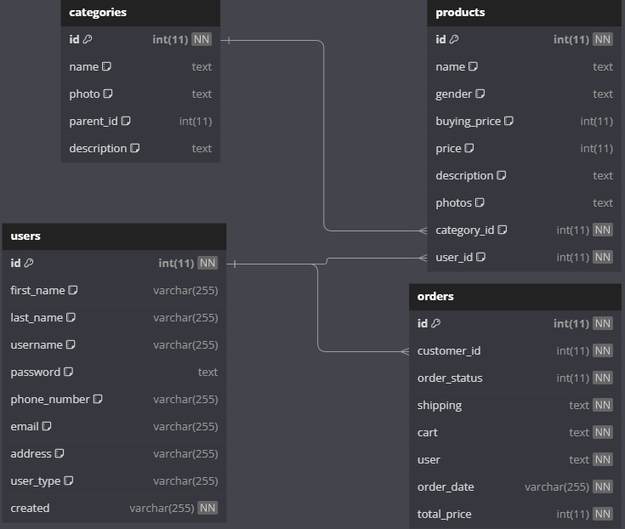
Adatbázis (MySQL)
Adatbázis-adminisztrációs eszköz: phpMyAdmin 5.2.1: Webes kezelőfelület, MySQL/MariaDB alapú, Az adatokat SQL lekérdezésekkel kértük le és dolgoztuk fel.
Kapcsolatok:
Termékek és Felhasználók
Egy termék egy adott felhasználóhoz (eladóhoz) tartozik.
Egy felhasználónak több terméke is lehet (1:N kapcsolat).
Felhasználók és Rendelések:
Egy vásárló több rendelést adhat le (1:N kapcsolat).
Minden rendelés egy adott felhasználóhoz tartozik.
Termékek és Kategóriák:
Egy termék egy kategóriához tartozik (1:N kapcsolat)
Egy kategóriának több terméke is lehet.

Slide 8
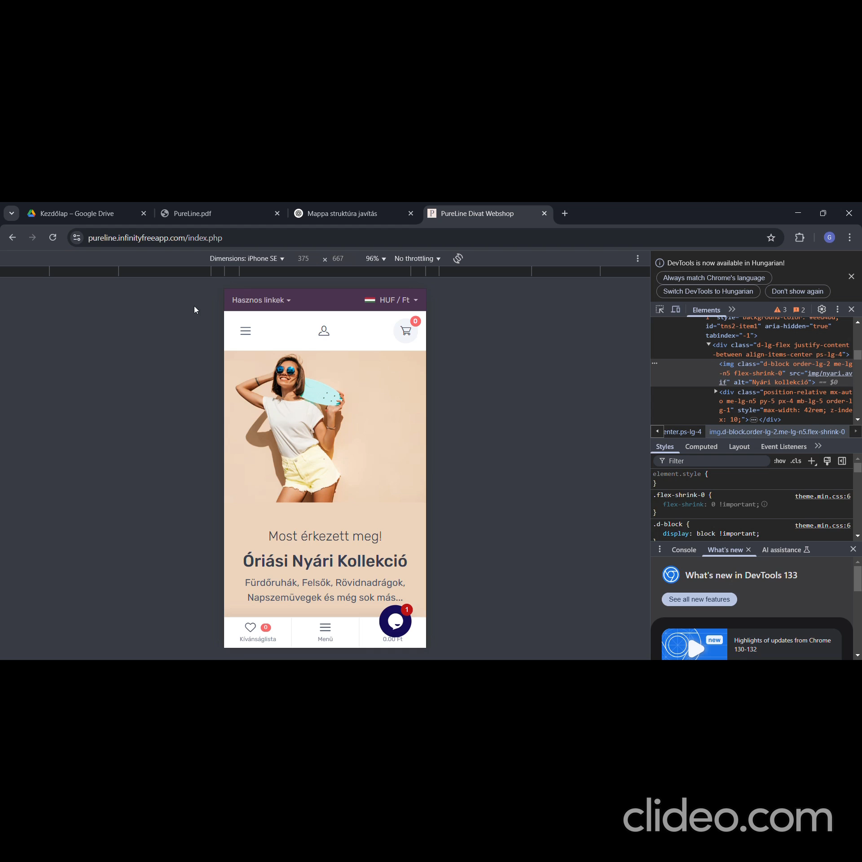
Reszponzivitás

Slide 9
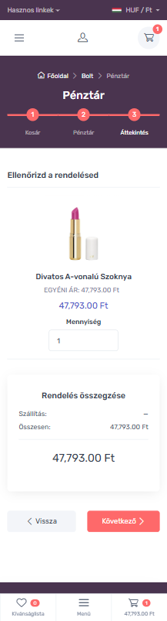
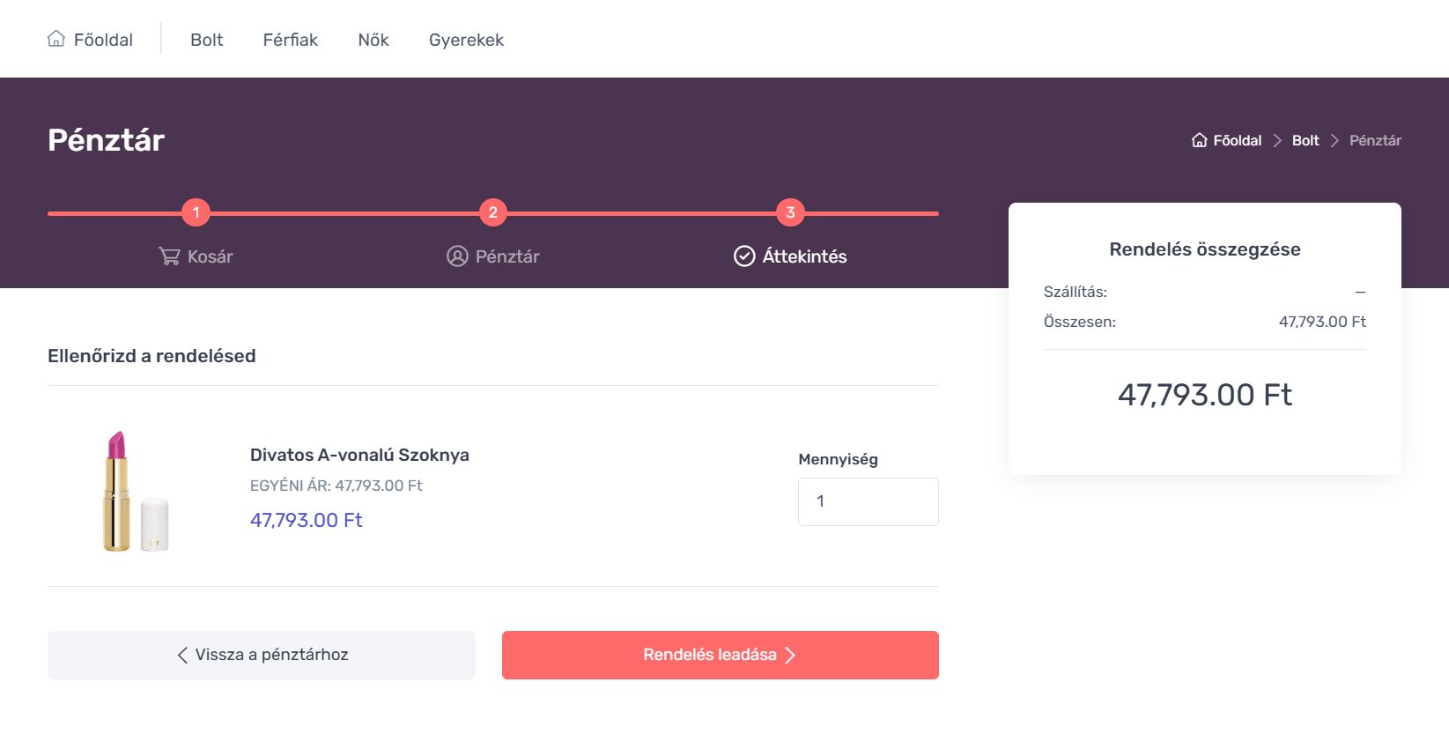
Reszponzivitás
Bootstrap
A .container biztosítja, hogy az oldal tartalma középre igazított legyen.
A .row egy új sort hoz létre.
A .col-md-4 nagyobb kijelzőkön az oszlopok a 12-ből 4 egységet foglalnak el, egy sorban három egyenlő szélességű oszlop lesz.
Reszponzív működés: Kisebb kijelzőkön az oszlopok egymás alá kerülnek.
Notes:
A Bootstrap reszponzivitását a rácsrendszer (grid system) biztosítja, amely egy 12 oszlopos elrendezés en alapul. Az elemek szélességét és elhelyezkedését az .col-* osztályokkal tudjuk szabályozni, így könnyen létrehozhatunk mobilbarát, rugalmas felületeket.

Slide 10
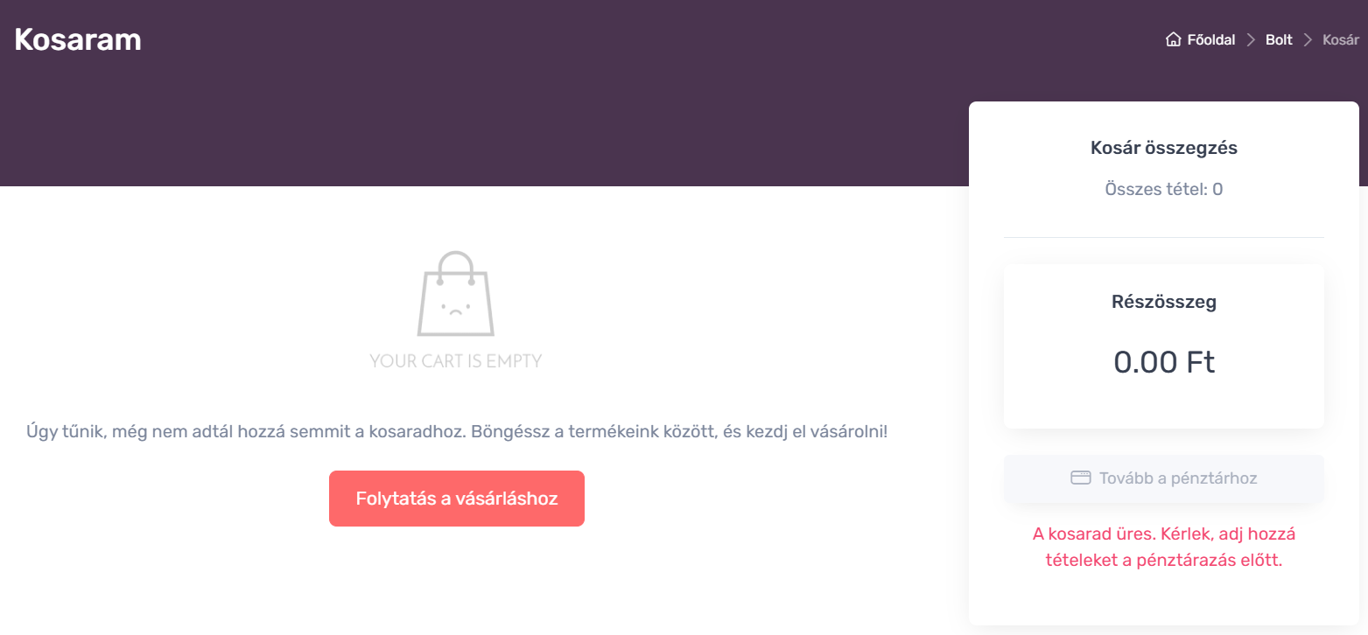
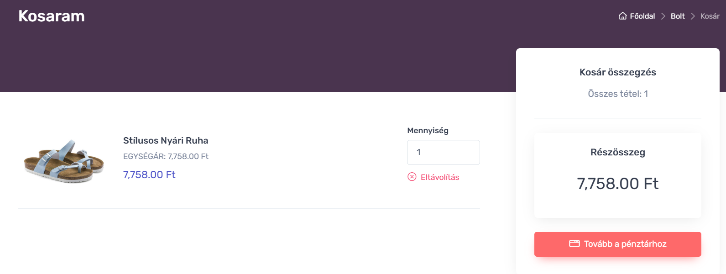
Nem elérhető részek kezelése
if (empty($cart_items))
else { foreach ($cart_items as $key => $item)
Notes:
A webshopunk nagyok sok helyen if-else elágazásokat használ. Az itteni példában látható, hogy - cart_items egy tömb. foreach ciklus, amely egy else ágon belül fut le. Ez egy if-else szerkezet része, tehát csak akkor hajtódik végre, ha az if feltétele hamis. $key → Az aktuális elem kulcsa (indexe).$item → Az aktuális elem értéke.

Slide 11
Tesztelés
Funkcionális tesztelés: rendszer funkcióit az elvárt viselkedés alapján teszteltük.
Pozitív tesztelés: A rendszer helyes működését teszteltük érvényes adatok bevitele esetén (pl. helyes email és jelszó).
Negatív tesztelés: A rendszer reagálását teszteltük hibás vagy érvénytelen adatok esetén (pl. helytelen email vagy jelszó, hiányzó mezők).
Tesztelési forgatókönyvek: :
TC1.1: Helytelen email-cím és jelszó.
TC1.4: Sikeres bejelentkezés helyes email-cím és jelszó esetén.
Elvárt eredmény: A rendszer hibát jelez hibás adatok esetén, és nem lép tovább a főoldalra. Sikeres bejelentkezés esetén a felhasználót átirányítja a felhasználói fiók oldalára.
Notes:
A bejelentkezési és regisztrációs funkciók helyes működésének ellenőrzése.

Slide 12
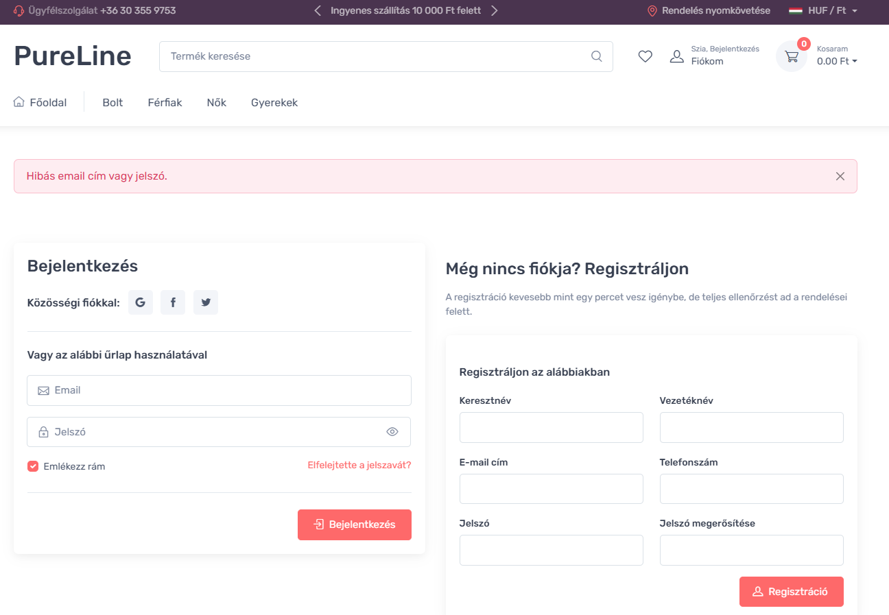
Tesztpéldák
Teszt 1 - Bejelentkezés helytelen email-cím és jelszóval
Teszt azonosító: TC1.1
Bemeneti adatok:
Email: admi@gmail.com
Jelszó: 123
Tesztelt funkció: Bejelentkezés
Eredmény:
Hibaüzenet jelenik meg: „Hibás email cím vagy jelszó.”
A felhasználó nem tud bejelentkezni.
Státusz: Sikeres (a rendszer helyesen reagál a hibás adatokra).

Slide 13
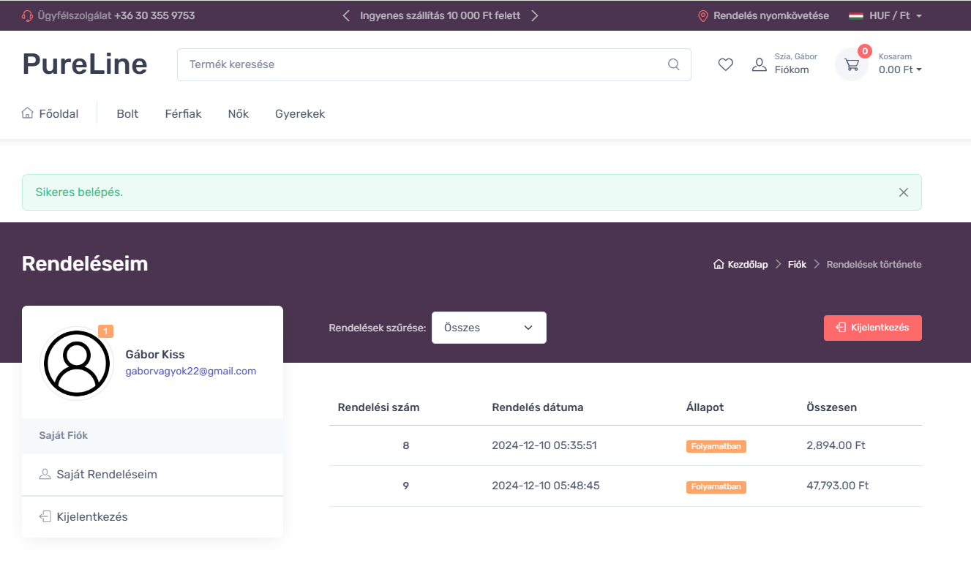
Tesztpéldák
Teszt 4 - Bejelentkezés érvényes email-címmel és jelszóval
Teszt azonosító: TC1.4
Bemeneti adatok:
Email: admin@gmail.com
Jelszó: 1234
Tesztelt funkció: Bejelentkezés
Eredmény:
A rendszer sikeresen bejelentkezik, és a felhasználó átirányításra kerül a Rendeléseim oldalra.
Státusz: Sikeres (a bejelentkezés a várt módon történt)

Slide 14
Az oldalon bejelentkezés nélkül használható funkciók
1. Termékek böngészése:
A látogatók szabadon böngészhetik az elérhető termékeket, szűrők és rendezés alapján.
A termékoldalakon elérhetők a részletes információk, például a leírás, ár és képek.
2. Kereső funkció:
A keresősáv segítségével könnyedén találhatók meg a konkrét termékek.
3. Kosár használata:
Bejelentkezés nélkül is hozzáadhatók/törölhetőek termékek a kosárhoz
4. Kapcsolatfelvétel:
A látogatók elérhetik az ügyfélszolgálatot az élő chat funkcióval.
5. Kívánságlista:
A látogatók hozzáadhatnak/törölhetnek termékeket

Slide 15
Az oldalon csak bejelentkezéssel elérhető funkciók
1. Vásárlási előzmények megtekintése:
A regisztrált felhasználók láthatják a korábbi rendeléseiket
2. Rendelések követése:
A bejelentkezett felhasználók nyomon követhetik aktuális rendeléseik státuszát (pl. „Folyamatban”, „Késik”,„Kiszállítva”).
3. Vásárlás:
A vásárlási folyamat befejezése regisztrált felhasználók számára érhető el jelenleg.

Slide 16

Csapatmunka
Meetingek: Rendszeres megbeszéléseket tartottunk, hogy nyomon követhessük a fejlesztés előrehaladását, kiosszuk a feladatokat és megoldjuk a felmerülő problémákat.
GitHub: A közös fejlesztést GitHubon keresztül végeztük, itt értük el egymás kész feladatait.
Projektvezető (Kiss Gábor): A projekt irányítása
Fejlesztők/tervezők (Kiss Gábor, Kiss Máté Márk, Takács Zoltán):
A webshop backend és frontend fejlesztése, funkciók és adatbázis kezelés, felhasználói felület megtervezése, reszponzivitás biztosítása.
Notes:
UI: felhasználó felület kialakítását ( Reszponzív webdesign elkészítése, Animációk kitalálása)

Slide 17
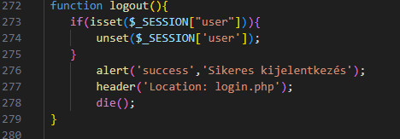
Gábor legfontosabb feladatai
Reszponzivitás megoldása: Bootstrap használata
Adatbázis megvalósítása, Tesztelés
Mappa struktúra kialakítása
Webshop publikálása egy webhoston
cart-process-add.php: Kosárhoz adási folyamatot végző logikai fájl
cart-process-remove.php: Termék eltávolítása a kosárból.
cart.php: A vásárlói kosár megjelenítése.
function logout()

Slide 18
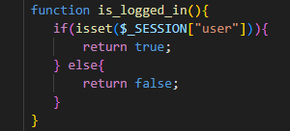
Máté legfontosabb feladatai
Admin panel megvalósítása:
admin-account-orders.php: összes rendelés kezelése
admin-products-add.php: új termékek hozzáadása az admin felületen keresztül.
admin-products.php: összes termékek listája, szerkesztés, törlés, statisztika
Asztali alkalmazás megvalósítása és adatbázissal való kapcsolat api-n keresztül
function is_logged_in()

Slide 19
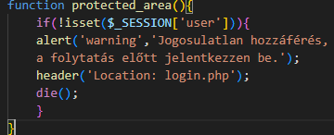
Zoli legfontosabb feladatai
Brand név és dizájn kialakítása, beállítása (pl.: favicon)
account-sidebar.php: felhasználói oldalmenü
account-sidebar-admin.php: admin oldalmenüje
protected_area() funkció
alert($type,$message) funkció
login_user($email,$password) funkció
header.php: fejléc, szinte minden fájlhoz hozzá van társítva
function protected_area()

Slide 20
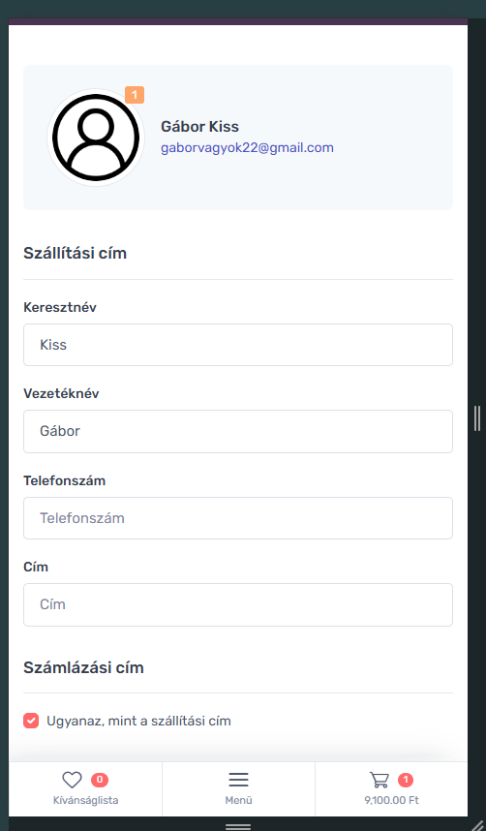
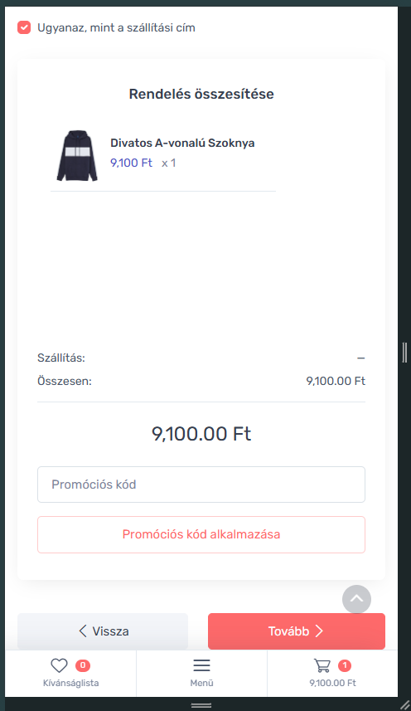
Jövőbeni fejlesztési lehetőség
E-mail funkciók bevezetése: Például jelszó-visszaállítási lehetőség, rendelés-visszaigazolások küldése
Fizetési opció támogatása: Bankkártyás fizetés, utánvét, digitális pénztárcák (pl. PayPal, Simple).
Szállítási opciók integrálása: személyes átvétel, csomagautomata szolgáltatások, futárszolgáltatás.

